Slide 2
Variations et courbes représentatives
Variations d'une fonction
Nombre dérivé et extremums locaux

Slide 3
Variations et courbes représentatives
Variations d'une fonction
Propriété - Variations d'une fonction et signe de sa dérivée
Soit $f$ une fonction définie et dérivable sur un intervalle $I$.
Si la fonction $f$est strictement croissante sur $I$ alors, pour tout réel $x$ de $I$,
Si la fonction $f$ est strictement décroissante sur $I$ alors, pour tout réel $x$ de $I$,
Si la fonction $f$ est constante sur $I$ alors, pour tout réel $x$ de $I$,
$f^{′}\left(x\right)≥0$.
$f^{′}\left(x\right)≤0$.
$f′(x) = 0$.

Slide 4
Démonstration (niveau 3-4)
Soit $a$ un nombre réel quelconque appartenant à $I$.
Cas d'une fonction $f$ croissante sur $I$.
Par définition d'une fonction croissante sur $I$, quel que soit le réel $x$ de $I$, différent de $a$ :
si $x < a$ alors
$f\left(x\right)<f(a)$
ce qui signifie que $x−a < 0$
et $f\left(x\right)− f\left(a\right)<0$.
si $x > a$ alors
$f\left(x\right)> f(a)$
ce qui signifie que $x−a > 0$ et
$f\left(x\right)− f\left(a\right)>0$.
$$\frac{f\left(x\right)−f\left(a\right)}{x−a}$$
Ainsi, quel que soit le réel $x$ de $I$, différent de $a$, le taux de variation de $f$entre $a$ et $x$,
est le quotient de deux quantités de même signe,
donc $\frac{f\left(x\right)−f\left(a\right)}{x−a}$ est positif.
Et, on admet que par « passage à la limite », ce résultat ne changera pas :
$$\lim_{x→0}{\frac{f\left(x\right)−f\left(a\right)}{x−a}}≥0$$
Par définition du nombre dérivé de $f$ en $a$, on en déduit donc que
$f^{′}\left(a\right)≥0$.

Slide 5
Propriété - Signe de la dérivée et variation d'une fonction
Soit $f$ une fonction définie et dérivable sur un intervalle $I$.
Si, pour tout réel $x$ de $I$, $f′(x)>0$ (sauf éventuellement en un nombre fini de valeurs où $f′(x)$ s'annule) alors la fonction $f$ est
strictement croissante sur $I$.
Si, pour tout réel $x$ de $I$, $f ′(x) <0$ (sauf éventuellement en un nombre fini de valeurs où $f′(x)$ s'annule) alors la fonction $f$est
strictement décroissante sur $I$.
Si, pour tout réel $x$ de $I$, $f′(x) =0$, alors la fonction $f$ est
constante sur $I$.
Remarque
La fonction $f$est croissante (resp. décroissante) sur$I$ si et seulement si, pour tout réel $x$ de $I$, $f^{′}\left(x\right)≥0$ (resp. $f^{′}\left(x\right)≤0$).

Slide 6
Exemple
Soit $f$ la fonction définie sur $ℝ$ par $f\left(x\right)= 5x^{2}− 3x+ 9$.
$f$ est une fonction polynôme, elle est donc dérivable sur $ℝ$.
Ainsi, pour déterminer ses variations sur $ℝ$, on peut étudier le signe de $f′(x)$ pour tout réel $x$.
Or, d'après les théorèmes de dérivation du chapitre précédent, $f^{′}\left(x\right)=5×2x−3×1$;
c'est-à-dire $f^{′}\left(x\right)= 10x−$3.
Or $10x−3>0 ⇔ 10x>3 ⇔ x>\frac{3}{10}$.
Ce que l'on peut résumer par le tableau de signe suivant.

Slide 7
Ainsi, d'après le théorème réciproque ci-dessus, la fonction $f$ est strictement décroissante sur $\left]−∞ ;\frac{3}{10}\right]$ et
strictement croissante sur $\left[\frac{3}{10} ; +∞\right[$
Généralement, on dresse le tableau de variations de la fonction $f$dans le même tableau que celui du signe
de $f′(x)$ :
Exercice résolu 1 page 150

Slide 8
Exercice résolu 1 page 150

Slide 12
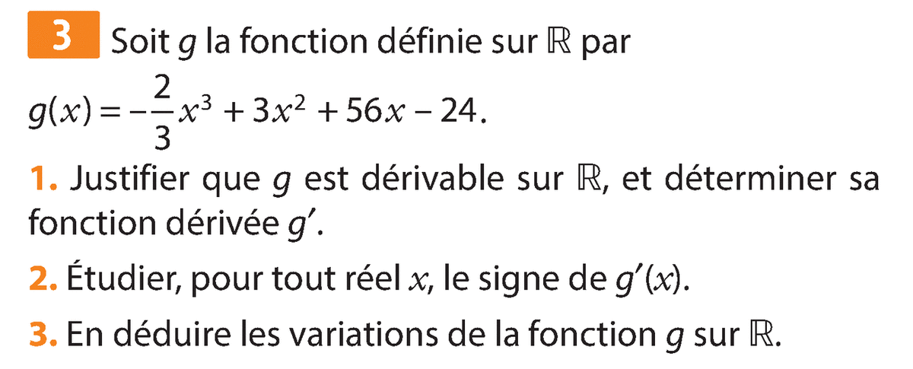
https://mathenpoche.sesamath.net/?page=premiere#premiere_3_2_4

Slide 13
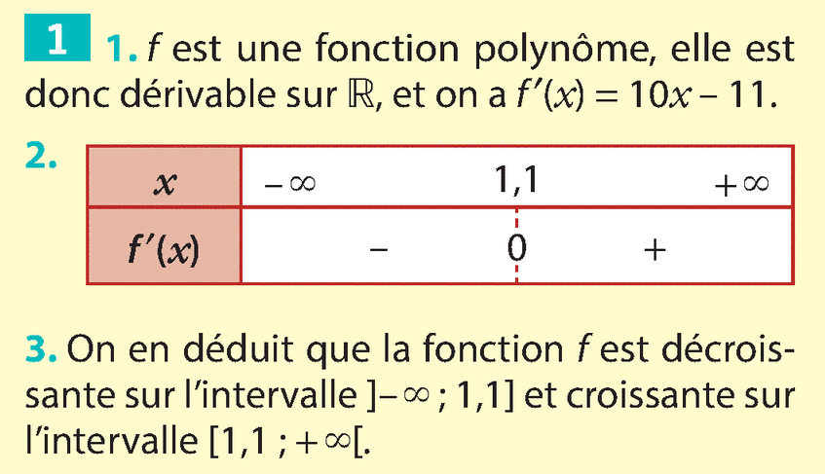
Corrigé
Exercice 1

Slide 14
Corrigé
Exercice 2
$h$ peut s’écrire sous la forme $h\left(x\right)=7−10×\frac{1}{5−x}$
Or $x⟼\frac{1}{5−x}$ est dérivable si $x≠5$ donc sur $ℝ$ \{5} et sa fonction dérivée est la fonction $x⟼−\frac{(−1)}{{\left(5−x\right)}^{2}}$
(en effet: ${\left(\frac{1}{u}\right)}^{′}=−\frac{u^{′}}{u^{2}} \text{avec} \text{ici} \text{u}\left(\text{x}\right)\text{=}5−x \text{donc} u^{′}\left(x\right)=−1$.
Par conséquent, $h^{′}\left(x\right)=0−10×\left(−\frac{(−1)}{{\left(5−x\right)}^{2}}\right)=\frac{−10}{{\left(5−x\right)}^{2}}$
2) Pour tout $x∈ℝ\text{ \backslash \{5\}}$, $−10<0$ et ${\left(5−x\right)}^{2}>0$ donc $h^{′}\left(x\right)<0$
3) On peut donc en déduire que la fonction $h$ est strictement décroissante sur $\left]−∞ ;5\right[$ et sur $\left]5 ;+∞\right[$ .

Slide 15
Corrigé
Exercice 3
$g$ est dérivable sur $ℝ$ car c’est une fonction polynôme et
$$g^{′}\left(x\right)=−\frac{2}{3}×\left(3x^{2}\right)+3×\left(2x\right)+56×1−0=−2x^{2}+6x+56$$
2) La fonction $g′$ est un polynôme du second degré.
$$Δ=6^{2}−4×\left(−2\right)×56=36+448=484$$
$Δ>0$ donc le polynôme admet deux racines distinctes: $x_{1}=\frac{−6+\sqrt{484}}{2×(−2)}=\frac{−6+22}{−4}=−4$ et $x_{2}=\frac{−6−22}{−4}=7$.
Le polynôme est du signe de $a=−2$ donc négatif sur $\left]−∞ ;−4\right[∪\left]7 ; +∞\right[$ et positif sur $\left]−4 ;7\right[$ (et s’annule en $−4$ et en $7$)
3) On peut donc en déduire le tableau des variations de la fonction $g$ sur $ℝ$.

